Slide 1
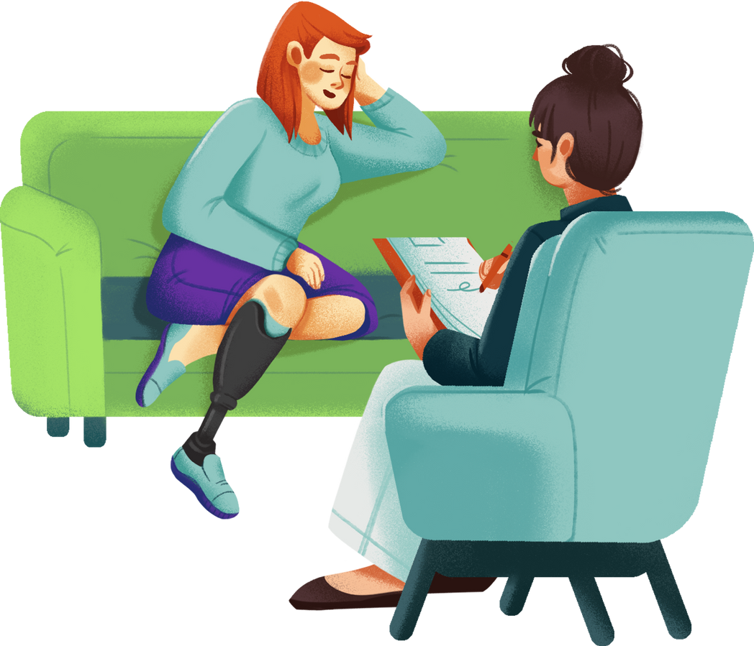
HUBIKOT
2. stupanj edukacije BKT
Terapijski odnos
Martina Kovačić

Slide 2
“Krenuti na psihoterapiju je pravi čin hrabrosti.”
Kako će izgledati?
Može li uopće pomoći?
Što ako ću se osjećati još gore?
Što ako će terapeut očekivati previše od mene?
Što ako će me tjerati na nešto što ne mogu i kritizirati me?!
…

Slide 3
01.
uspješnost terapije ovisi o kvaliteti odnosa terapeut-klijent
Temeljne postavke odnosa po BKT
odnos se gradi od prve seanse
„rogerijanska vještina savjetovanja”: povjerenje, uvažavanje, razumijevanje
02.
03.
suradničko – istraživački odnos
„suradnički empirizam”

Slide 4
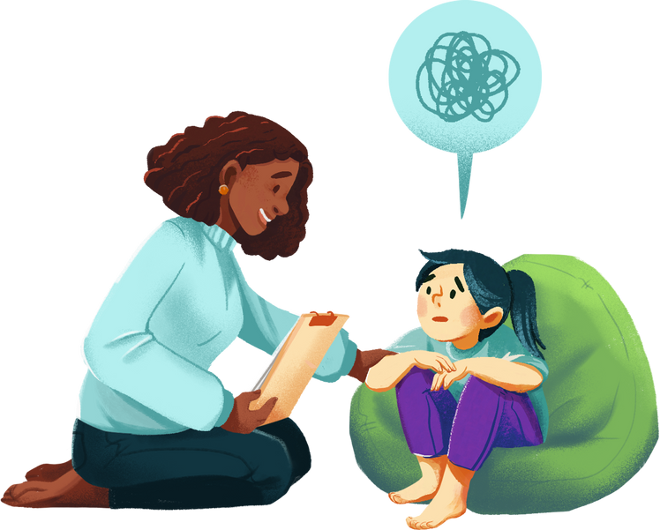
Kako izgraditi dobar odnos?
03.
01.
04.
prilagodba terapijskog stila
aktivna suradnja s klijentom
njegovanje odnosa
02.
05.
dobre temeljne savjetodavne vještine
feedback!

Slide 5

Aktivna suradnja s klijentom
klijent i terapeut su tim, prije čemu je terapeut stručni voditelj
zajedničko dogovaranje oko ciljeva, tijeka seanse, čestine susreta, izbora tehnika, suradničko istraživanje valjanosti razmišljanja i zaključaka klijenta itd.
paziti na stil; preizravni? prezapovjednički? suprotstavljajući? premalo ohrabrujuć?

Slide 6
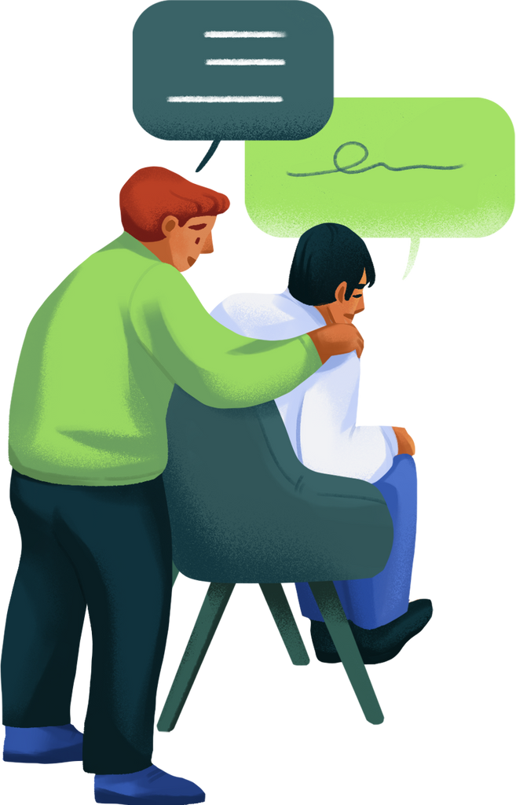
Kako demonstrirati empatiju, brižnost, optimizam, iskrenost, razumijevanje i kompetentnost?
to su ključne vještine savjetovanja!
preslušavanje snimki, supervizija
ni previše, ni premalo: dozirati po mjeri klijenta u datom trenutku

Slide 7
Previše empatije?
Primjeri iz prakse
Jenny, depresivna pacijentica s histrioničkim crtama, ponekad je plakala u seansi dok je prepričavala interpersonalne probleme. Kad god je terapeut pokazao više izravne empatije, ona je plakala jače, krivo procjenjujući terapeutove riječi kao potvrdu njene bespomoćnosti.
•
Danielle, paranoidna pacijentica, postala je vrlo sumnjičava kad je terapeut dao pozitivne izjave o njoj.
•
Kad je Wiliamsova terapeutkinja ostala mirna na njegov pretjerani skepticizam, on ju je doživio kao da se ponaša superiorno, prisiljavajući ga da se osjeća „malim”.
•
Kad je terapeutkinja pohvalila Juliana što je uspio ustati iz kreveta i srediti stan, on je to doživio kao povlađivanje.
(Beck, J., 2011.)

Slide 8

Prilagođavanje terapijskog stila
KLIJENT
TERAPEUT
narcistični
izbjegavajući
ovisni
opsesivno-kompulzivni
paranoidni
oklijevajući
pun poštovanja
ne tjera na otkrivanje kompromitirajućih sadržaja
preuzima odgovornost, pravičan je
prepušta inicijativu i kontrolu klijentu
ne pokazuje brižnost preizravno
akademski pristup terapiji

Slide 9
Ublažimo im nelagodu
Terapijska suradnja će biti to jača, što će se klijent do kraja seanse, a osobito do kraja tjedna nakon seanse, dobro osjećati.
Iznimka:
klijenti koji vjeruju da će im terapijski napredak donijeti pogoršanje kvalitete života

Slide 10
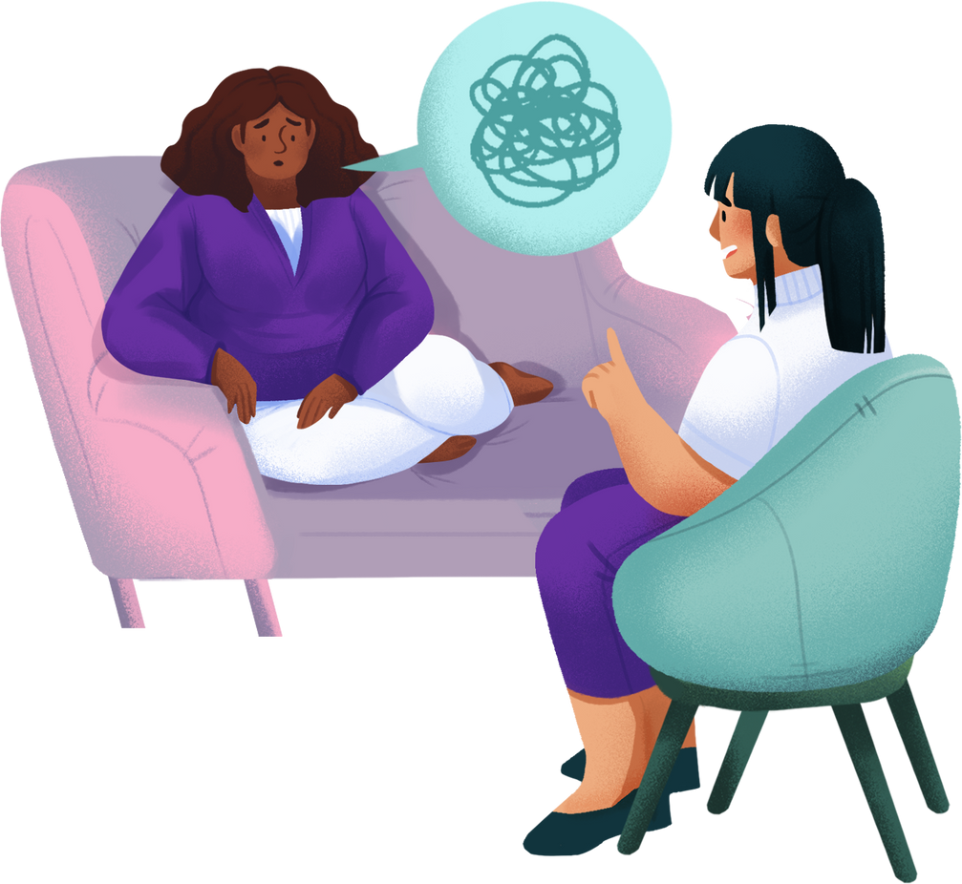
Feedback!
na kraju svake seanse
pri svakoj primjećenoj promjeni raspoloženja/ neverbalnom znaku u toku seanse
na idućoj seansi, ako u međuvremenu uvidimo da je bilo disfunkcionalnih reakcija prema terapeutu
svrha: poboljšanje suradnje
često vrlo ugodno iznenađeni što je terapeut spreman na kritiku, korekciju i promjenu tretmana!

Slide 11
Što mislite o današnjoj seansi?
Jeste li pomislili da sam nešto krivo učinila ili nešto niste dobro razumjeli?
Ima li bilo čega što želite drugačije napraviti u idućoj seansi?

Slide 12
S nekim klijentima je posebno teško.
:(
01.
zbog dublje psihopatologije
02.
zbog klijentovih negativnih bazičnih uvjerenja
03.
zbog našeg vlastitog neosvještenog kontratransfera, narcizma…

Slide 13
Koliko mogu biti svoj kad sam terapeut?
BKT cijeni autentičnost
prilagodba stila: „don’t overdo it or underdo it”
npr. brižnost i toplina mogu biti shvaćene kao patroniziranje ili uvredljiva dominacija
oprezno sa samootkrivanjem
utjecaj samootkrivanja, humora i neposrednosti zasad nije dovoljno istražen

Slide 14
Identificiranje i rješavanje problema vezanih uz terapijsku suradnju

Slide 15
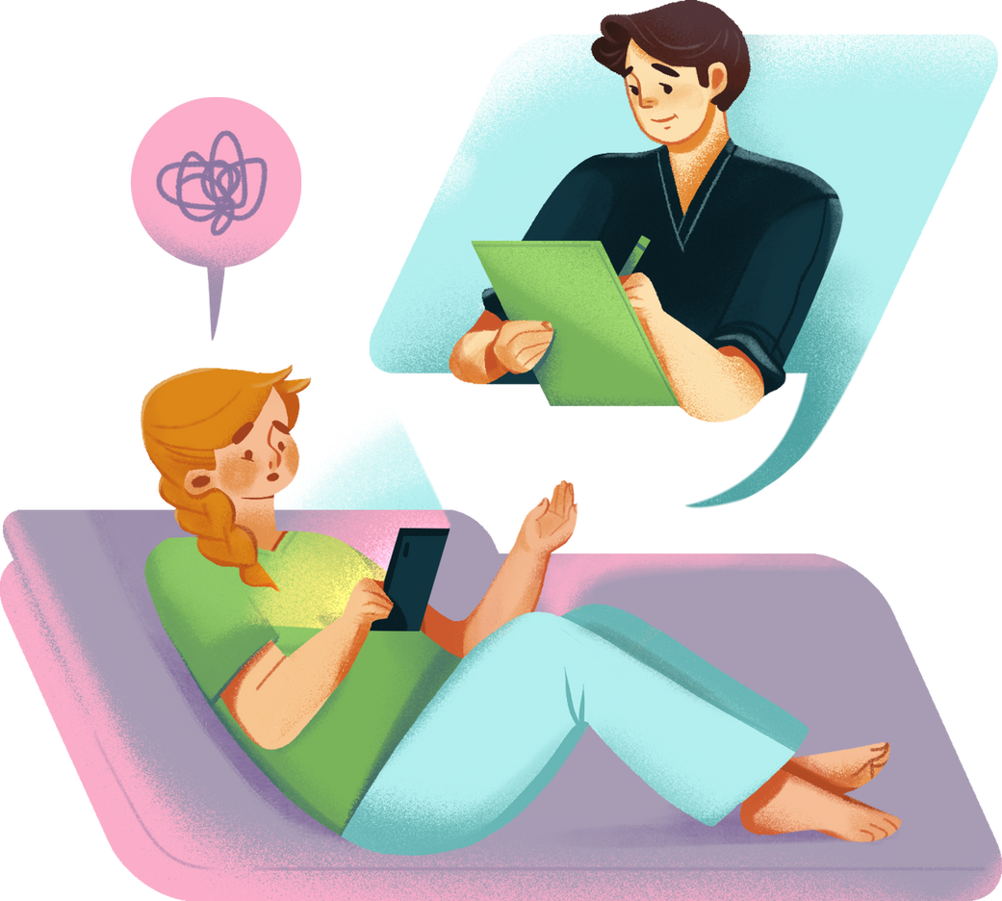
Kako prepoznati da postoji problem?
Ponekad je očito:
klijent laže, provocira, preispituje stručnost...
Ponekad je jedva primjetno:
neiskrena komunikacija, mala promjena u govoru tijela, facijalnoj ekspresiji, tonu glasa, izboru riječi...
→ NAM koja bi mogla ometati tretman?
Kako se sada osjećate?
Što vam je upravo prošlo kroz glavu?

Slide 16
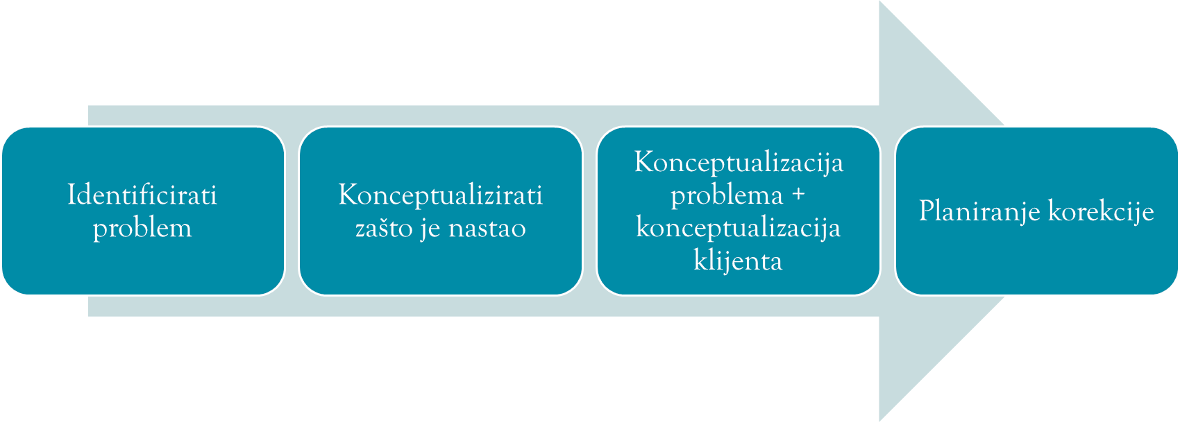
Što učiniti?

Slide 17
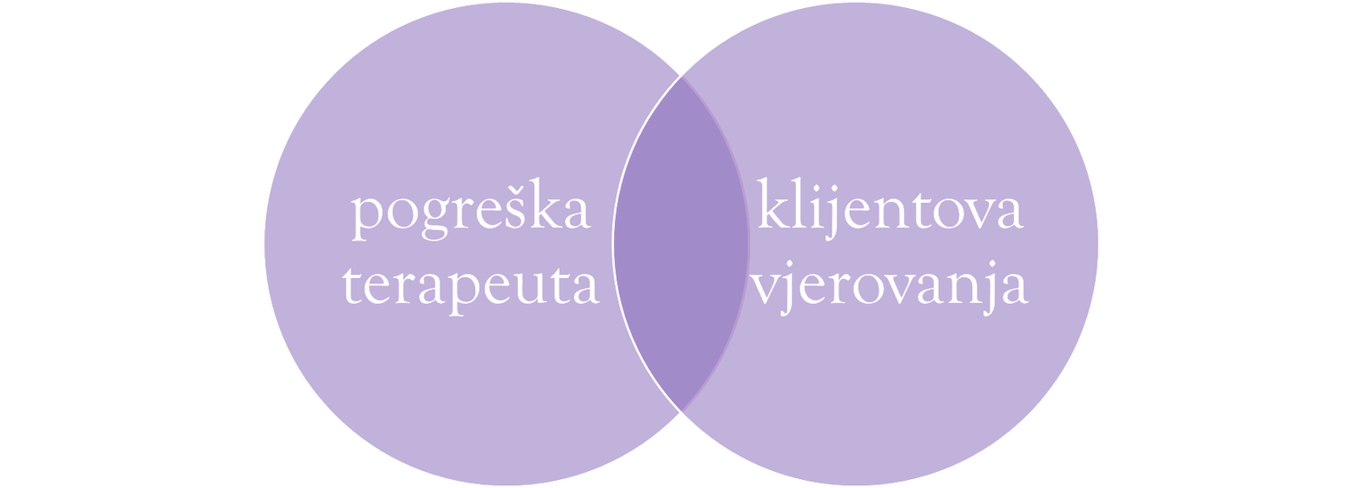
Konceptualizacija problema
kombinacija

Slide 18
Ako je uzrok klijentovo disfunkcionalno vjerovanje
važno je naći dobar balans između vremena uloženog u građenje dobre terapijske suradnje i vremena uloženog u rješavanje stvarnih problema klijenta
procijeniti koliko je problem važan i akutan, može li se možda ignorirati, odgoditi ili riješiti brzo, u toku seanse
povoljnije je ako je vjerovanje usmjereno direktno na terapeuta, nego generalizirano

Slide 19
Prikaz slučaja: narcisoidni klijent
“Klijent je terapeuta pokušao podcijeniti praveći šale na račun njenog namještaja u ordinaciji, pitajući za značenje zagonetnih psihologijskih termina, pravio se iznenađen kad bi rekla da nije čula za njegove omiljene glazbene umjetnike, izjavljivao kako su njegovi prethodni terapeuti bili mnogo stručniji od nje...”
Kako biste vi reagirali?

Slide 20
Konceptualizacija klijenta
Bazično vjerovanje: ja sam inferioran, drugi su superiorni. Drugi će me omalovažiti.
Posredujuće vjerovanje: ako ne napadneš prvi, zgazit će te.
! Ako se suprotstavimo u ranoj fazi tretmana,
aktivirat ćemo klijentova vjerovanja o inferiornosti !

Slide 21
Kako reagirati?
KLIJENT
ODGOVOR TERAPEUTA
“drugi su bili stručniji”
pita o psih. konceptu koji nije dobro poznavala
ismijava namještaj
“Možete li mi reći što su oni napravili kako bih vam mogla bolje pomoći?”
“Ne znam puno o tome. Doduše trebala bih znati. Možete li mi reći na što se to odnosi?”
Smije se zajendo s klijentom na račun namještaja i kaže da je trebala upisati neki unosniji fakultet pa da ima i bolji interijer

Slide 22
Što time postižemo?
demonstracija mogućnosti prihvaćanja kritiziranja i podređivanja bez slabljenja nečijeg samopoštovanja
izravno modeliranje neobrambenog ponašanja
smanjenje klijentovog osjećaja ranjivosti
jačanje povjerenja i terapijske suradnje
postupno mjenjanje bazičnih uvjerenja i promjena strategija ponašanja

Slide 23
Što kad terapeut pogriješi?
primjer:
klijent se razljuti kad ga terapeut prekida
terapeut nije uvidio da je klijent imao potrebu rasteretiti se;
klijent je anksiozan jer ne uspijeva napraviti zadaće
terapeut griješi jer daje prezahtjevne zadaće
Iskrena isprika:
logično, prirodno, korisno (modeliramo!)
Potražiti pomoć kolege, supervizora

Slide 24
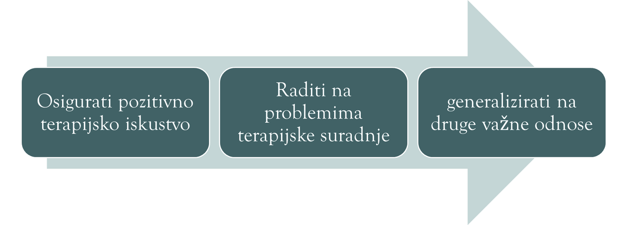
Kako kroz terapijsku suradnju doći do ostvarenja ciljeva?

Slide 25
Vježba: kako osigurati pozitivno terapijsko iskustvo?
pozitivno osnaživati
koristiti samootkrivanje
postizanje ravnoteže u odnosu
neslaganje s klijentovim negativnim uvjerenjima
atmosfera razumijevanja + realni optimizam
izražavanje žaljenja zbog terapijskih ograničenja
pomagati u prepoznavanju terapeutovog osjećaja povezanosti

Slide 26
Zaključno....
Odnos se gradi - otpočetka, pažljivo i polako.
Prilagodi stil, prati, konceptualiziraj, modeliraj, generaliziraj.
Odnos liječi.

Slide 27
Literatura:
Beck, J.S. (1995.). Cognitive therapy: Basics and Beyond. New York: Guilfor Press.
Beck, J.S. (2011.). Kognitivna terapija za složene probleme: Što učiniti kada temeljna znanja ne pomažu. Naklada Slap.

Slide 28
Hvala.

